Slide 1
Logotipo - Projeto Interdisciplinar (PI)
Bruno Fernando Risso

Slide 2
Faculdade de Tecnologia de Araras (FATEC Araras)
Design Digital – Prof. Daniel Robledo
Bruno Fernando Risso, Fernando Maldonado, Klayvert Ryan

Slide 3
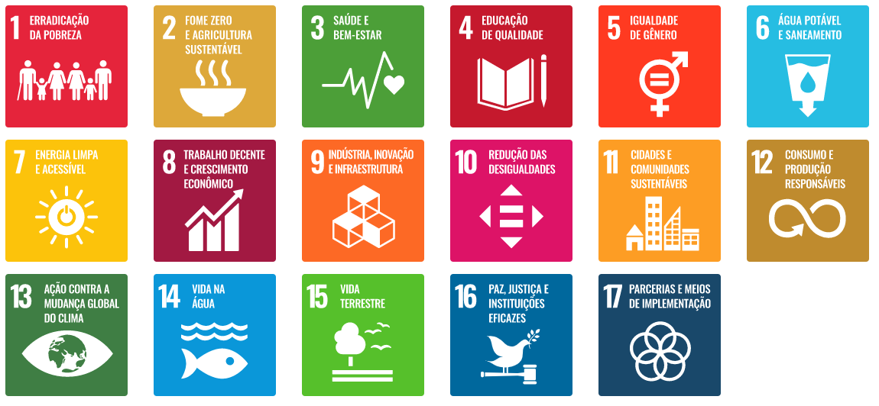
Objetivos de Desenvolvimento Sustentável da Organização das Nações Unidas (ONU)

Slide 4
O que é aquecimento global?
Aquecimento global é o aumento da temperatura média dos oceanos e da camada de ar próxima à superfície da Terra que pode ser consequência de causas naturais e atividades humanas
Isso ocorre por conta do aumento da intensidade do efeito estufa, ocasionado pelo aumento da emissão de gases de efeito estufa

Slide 5
Análise de Similares
Como são os concorrentes

Slide 6

Nuflow

Slide 7

Bikehub

Slide 8

Caloi

Slide 9
Paleta de Cores
Justificativa para as cores escolhidas

Slide 10
Verde
Usada para representar questões biológicas e sustentáveis
Representa a natureza (especialmente as florestas)

Slide 11
Branco
Ressalta tranquilidade e calma
Se harmoniza com o verde, transparecendo algo delicado

Slide 12
Preto
É uma cor associada a força e a seriedade
É também a cor dos pneus das bicicletas

Slide 13
Logotipo do Projeto
Resultado final

Slide 14

Primeira opção

Slide 15

Segunda opção (escolhida)

Slide 16
Referências
https://nuflowshop.com.br/
https://www.bikehub.com.br/
https://caloi.com/
https://www.significados.com.br/cor-verde/
http://www.matildefilmes.com.br/psicologia-das-cores-guia-avancado-para-profissionais/
https://www.significados.com.br/cor-preta/
https://www.wwf.org.br/natureza_brasileira/reducao_de_impactos2/clima/mudancas_climaticas2/#:~:text=Aquecimento%20global%20%C3%A9%20o%20aumento,causas%20naturais%20e%20atividades%20humanas.

Slide 17
Referências
https://www.wwf.org.br/natureza_brasileira/reducao_de_impactos2/clima/mudancas_climaticas2/#:~:text=Aquecimento%20global%20%C3%A9%20o%20aumento,causas%20naturais%20e%20atividades%20humanas.

